Slide 1


La chouette agence
AUDIT SEO

Slide 2
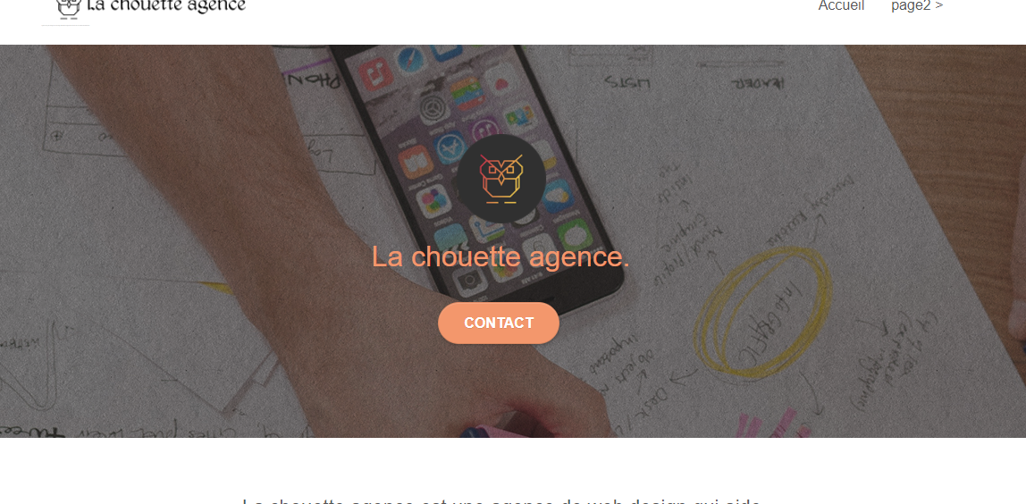

Slide 3

Bonne pratique pour un bon référencement
Mots clés
Balisages
Optimisations des images
Privilégier le Mobile-First
responsive

Slide 4
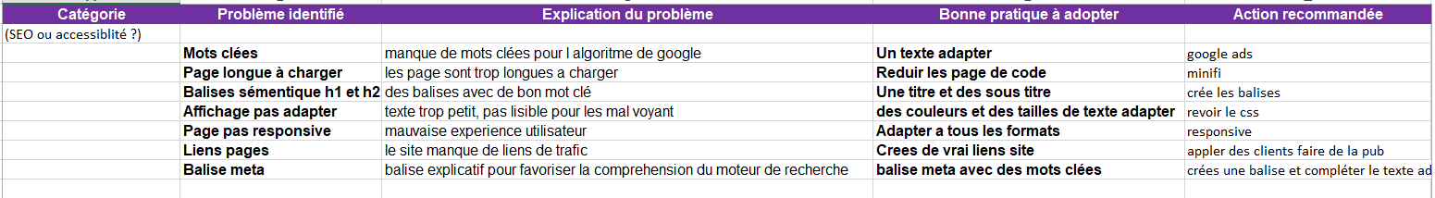
ANALYSE SEO

Slide 5
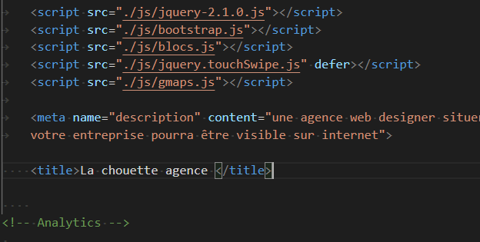


Titre de la page de navigation

Slide 6
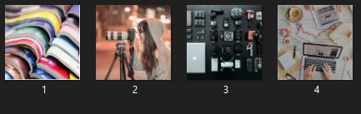
Renommer les IMG

Slide 7
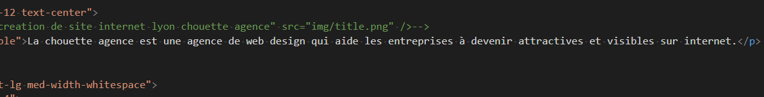
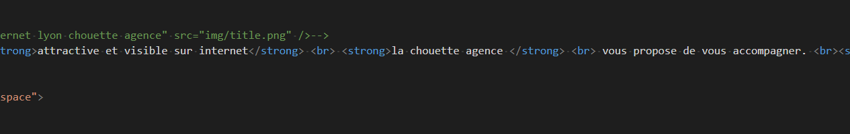
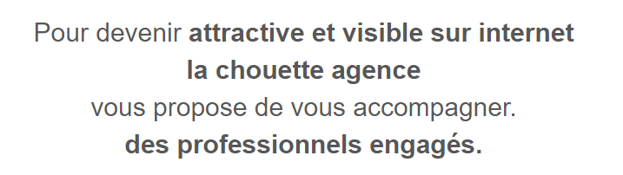
<Strong>
Balises mis en place permet a Google de comprendre que ces mots sont important
Pour le coté utilisateur les mots sont mis en avant
Il se démarque du texte
Mise en gras

Slide 8
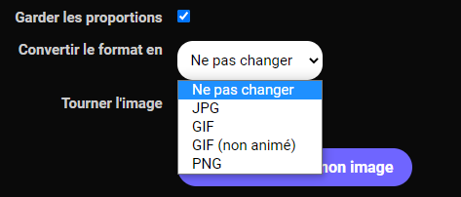
Format IMG

Slide 9
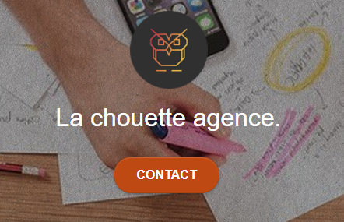
Liens page
Trop de liens envoi à la même page,
Pour se faire
Des liens on été supprimer
Pour un meilleur SEO

Slide 10



Liens réseaux sociaux

Slide 11
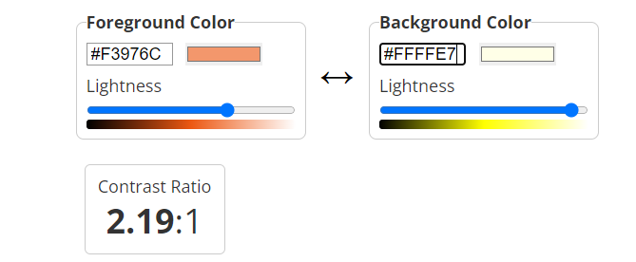

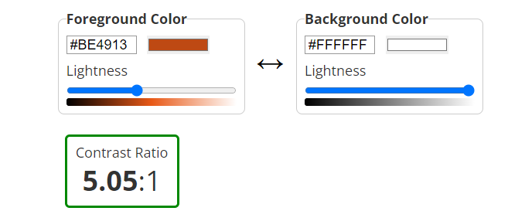
Couleurs

Slide 12
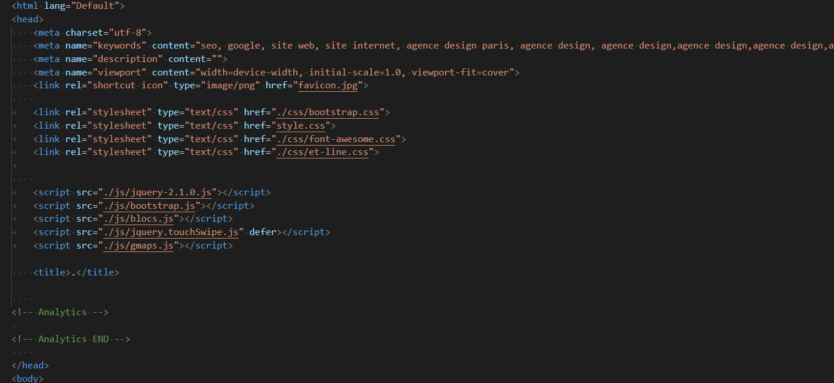
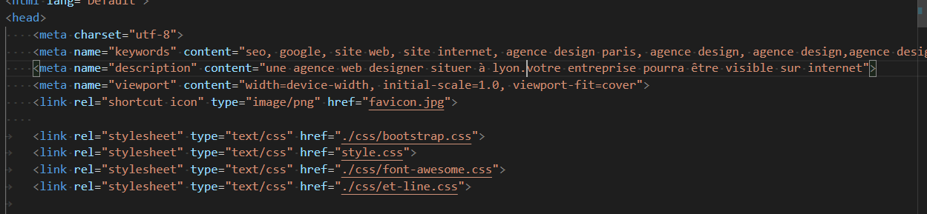
Balise meta pour améliorer le classement naturel SEO
BALISE META
Description
Du site internet
Ne sont plus autoriser
Keywords
Mots clés

Slide 13
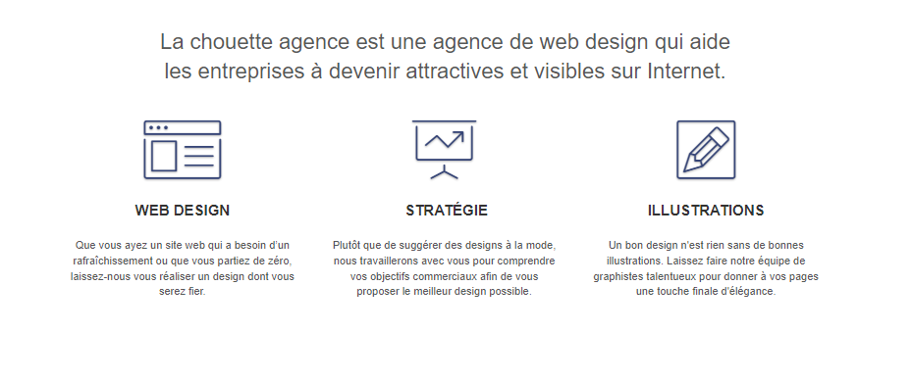
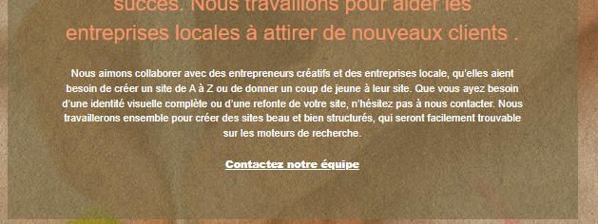
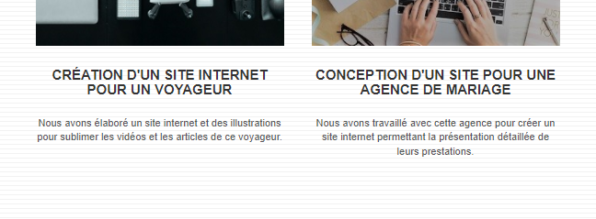
ACCESSIBILITE
Police d’écriture
pas adapter au format

Slide 14

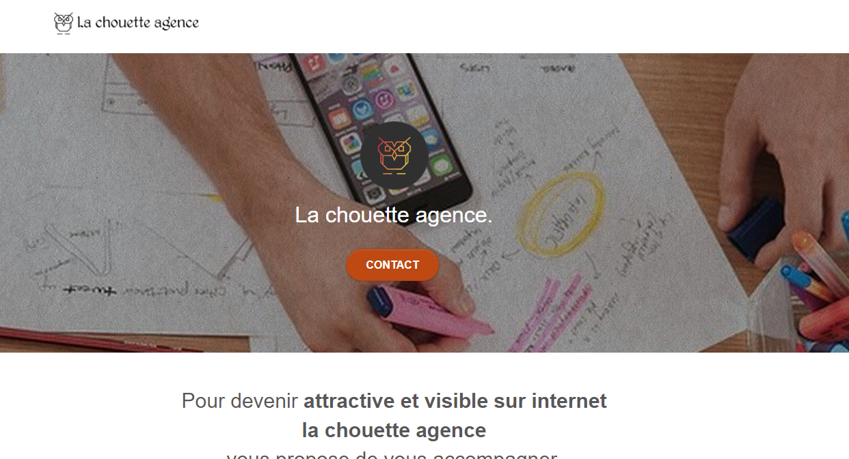
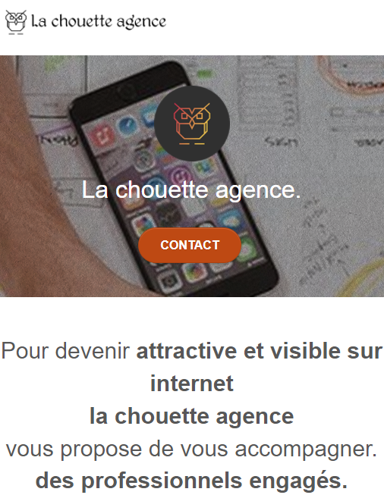
Site Responsive
Ordinateur
Tablette
smartphone

Slide 15
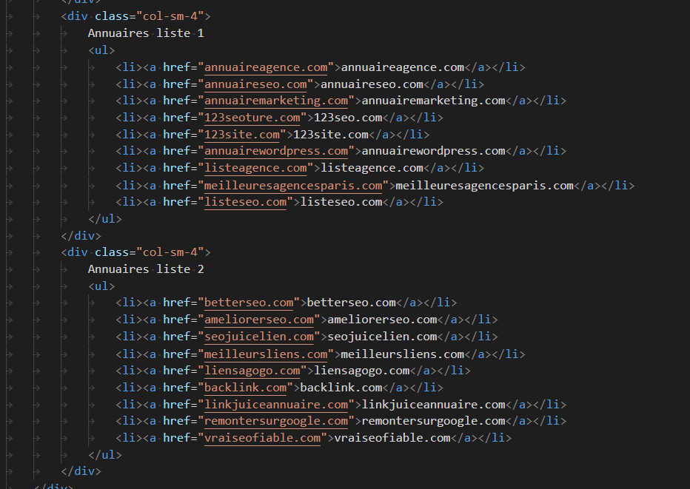
Keywords mots clés
Pratique qui n’est plus utiliser
Cloacking discimulation de mots clés

Slide 16
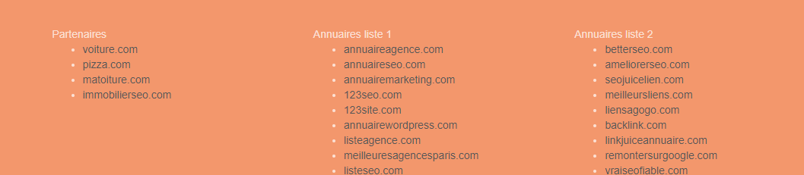
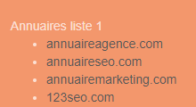
Liens annuaires

Slide 17
Résultat
Chargement plus rapides des pages
Meilleur classement dans les recherches
Meilleur intégration et logique du texte
Un site plus clair
Centrer sur la création du site
Meilleur expérience utilisateur
Réseaux sociaux opérationnelle

Slide 18
fin
PROJET 4
Augmentez votre trafic grâce au référencement naturel SEO
DEGRANGE Frédéric

